Slide 1
PROJET5:
Catégorisez automatiquement des questions
Présenté par:
Mme DEBBICH BOUTHEINA

Slide 2
Plan de travail
Présentation de la problématique
Préparation du jeu de données
Modélisation non supervisée
Modélisation supervisée
Création d’API
Conclusion

Slide 3
Présentation de la problématique
Stack Overflow est un site de questions-réponses liées au développement informatique.
Pour poser une question sur ce site, il faut entrer plusieurs étiquettes liées à la question. Pour les utilisateurs débutants, ils ne connaissent pas toujours les étiquettes associées à leur question. Il serait donc judicieux de développer un système qui assigne automatiquement plusieurs tags pertinents à une question.
Objectif : développer un système de suggestion de tag pour le site.

Slide 4
Préparation du jeu de données nettoyage:
Données importées depuis la plateforme "stackexchange explorer" proposé par Stack Overflow .
Données sélectionnées :
SELECT TOP 1.000.000 Title, Body, Tags, Id, Score, ViewCount, FavoriteCount, AnswerCount
FROM Posts WHERE
LEN(Tags) - LEN(REPLACE(Tags, '<','')) >= 5.
Le nombre d’enregistrement de la table de posts récupérés est de 50K lignes pour 8 colonnes.

Slide 5
Préparation du jeu de données
nettoyage:
DATA [Body, Title, Tags]
50K lignes +3colonnes
Pas de valeurs manquantes
Suppression des doublons
Filtration du corps selon la langue anglaise
Passage au minuscule
Suppression des <> de Tags
Suppression des balise html: BeautifulSoup
Suppression des nombres, symboles….
Suppression des stopwords:
spacy
Tokenisation
: split
Lemmatisation:
POS
DATA
50K lignes + 8colonnes
DATA [Title, Body, Tags]
33k lignes + 3colonnes

Slide 6
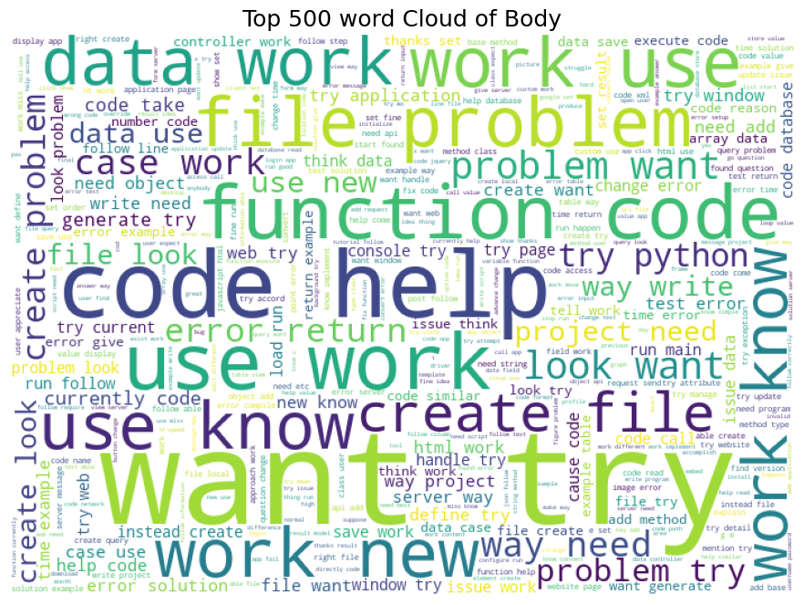
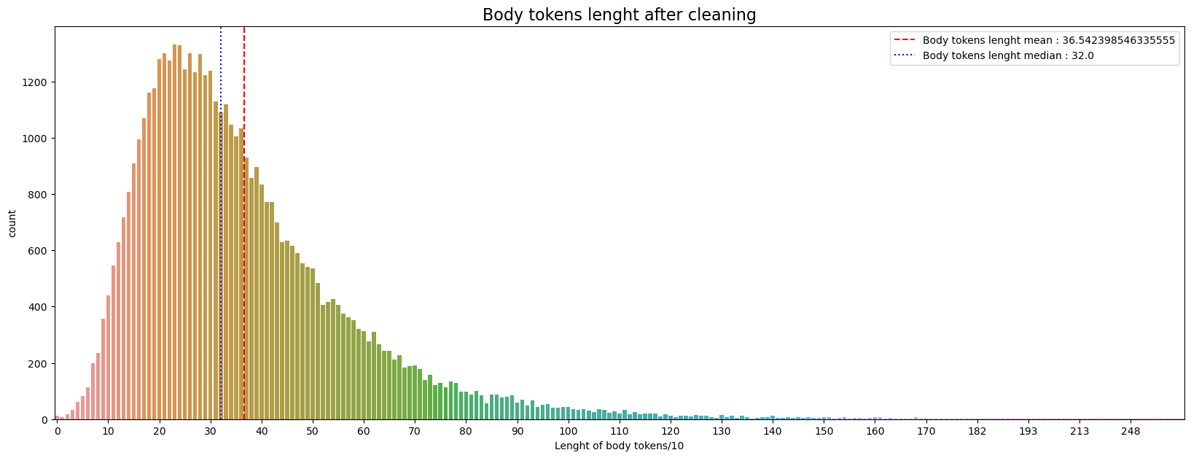
Préparation du jeu de données exploration:
On remarque que la plupart des tokens de Body sont liés à l'informatique et du codage.
On peut remarquer que la distribution du nombre des tokens de Body est asymetrique avec une moyenne de tokens =36.

Slide 7
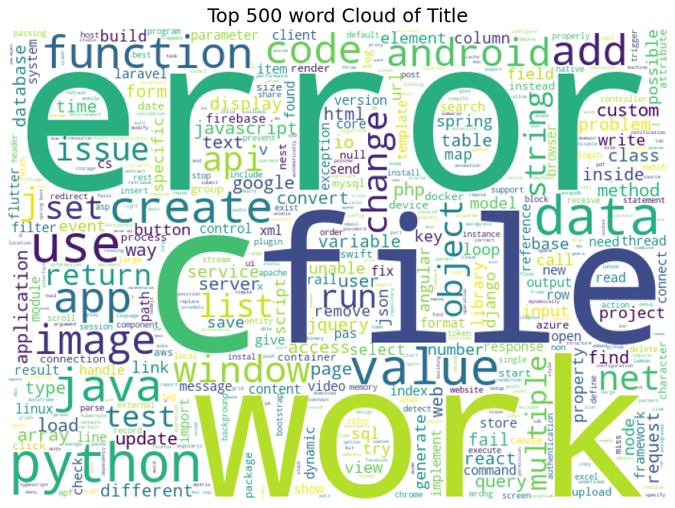
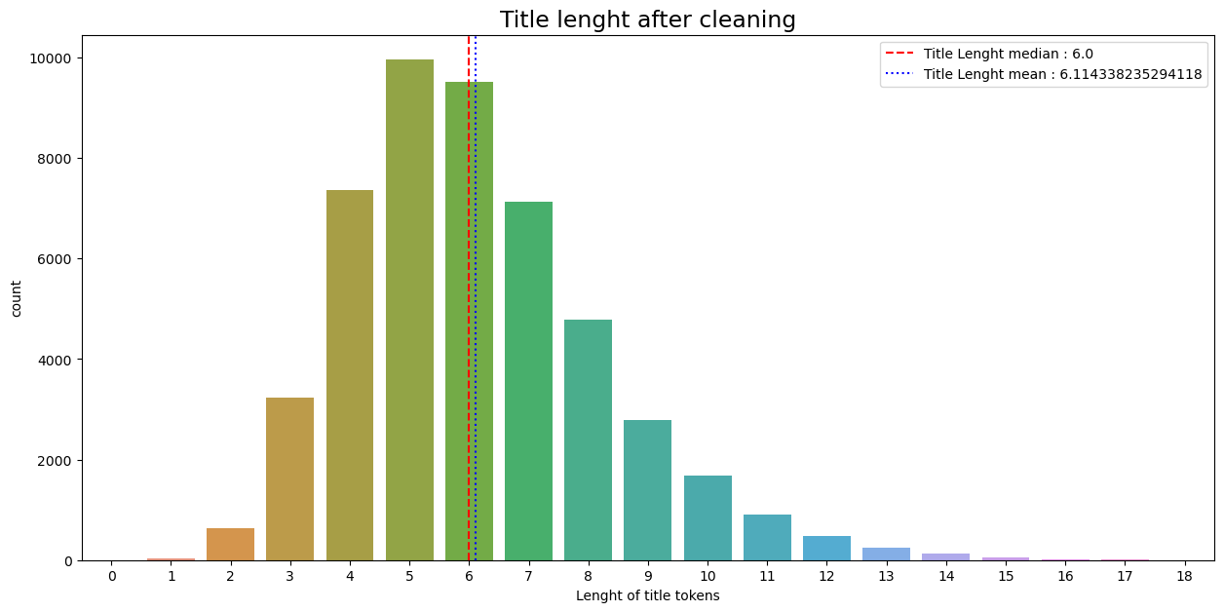
On peut considérer que la distribution du nombre des tokens des titres est symetrique avec une moyenne de 6 tokens. Le mode de la distribution est de 6 mots avec une fréquence proche de 1000 mots.

Slide 8
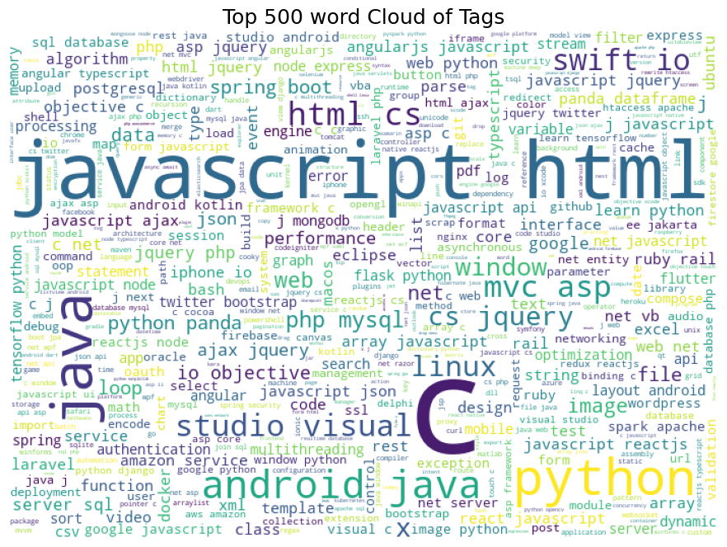
On remarque que la plupart des tokens de Tags sont liés à l'informatique et du codage.

Slide 9
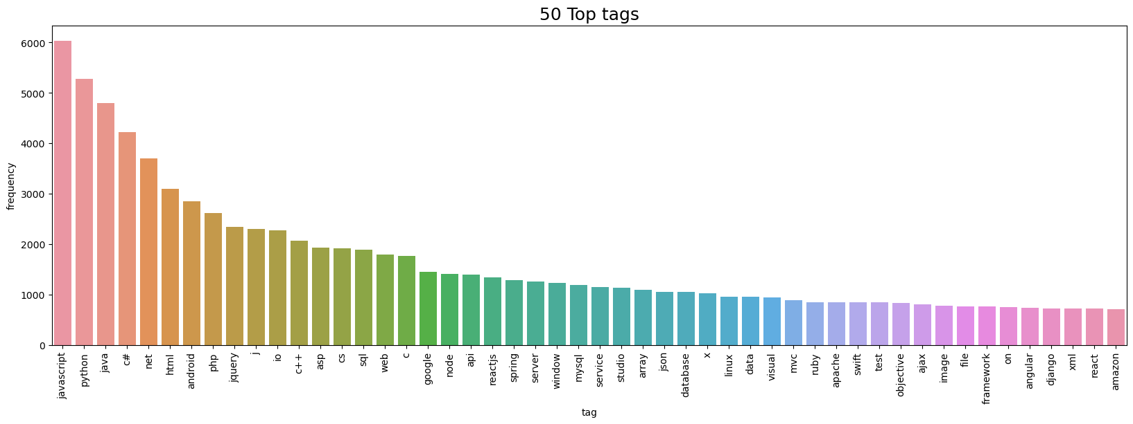
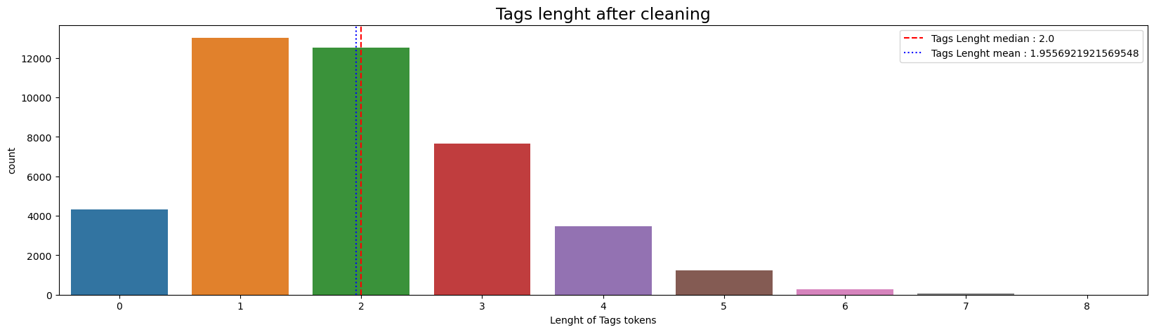
On peut remarquer que la distribution du nombre des tokens de Tags est asymetrique avec une moyenne de tokens =2.

Slide 10
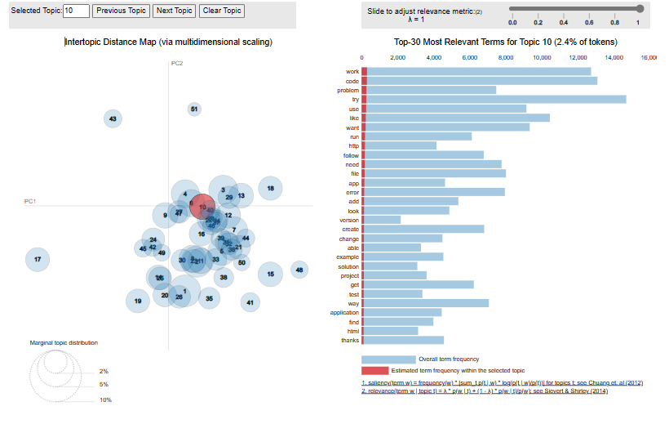
Modélisation non supervisée
Les modèles de prédiction à besoin des entrées numériques pour faire des prédictions. Nous utilisons les features de Tf-idf. Les entrées de cette matrice sont des fréquences des mots pondérées par l'ordre des mots dans le corpus.
D'après les résultats de cette modélisation LDA, il semble très difficile de "nommer" les topics créés car les mots qui les composent sont très variés et sans fil conducteur clairement établi..

Slide 11
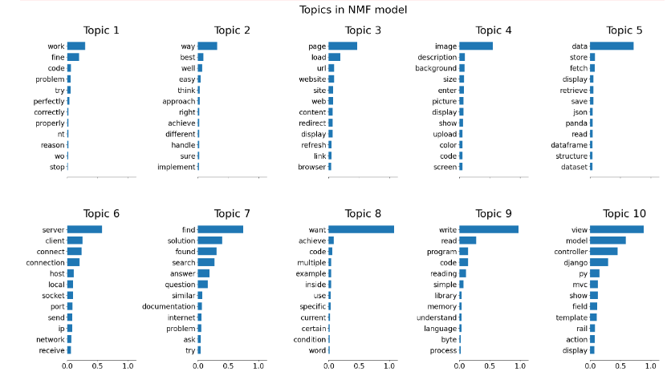
Le modèle NMF donne des résultats meilleur que LDA, on est arrivé à classer des topics à partir d’un ensemble des mots .
(voir exemple topic5: données)

Slide 12
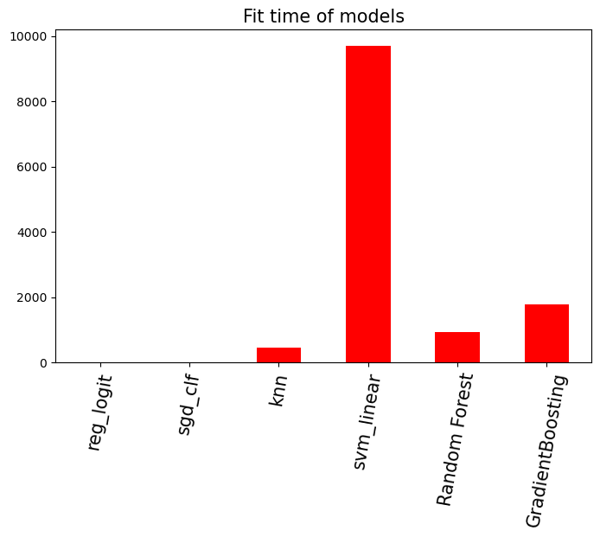
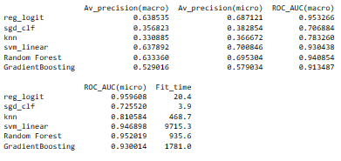
Modélisation supervisée

Slide 13
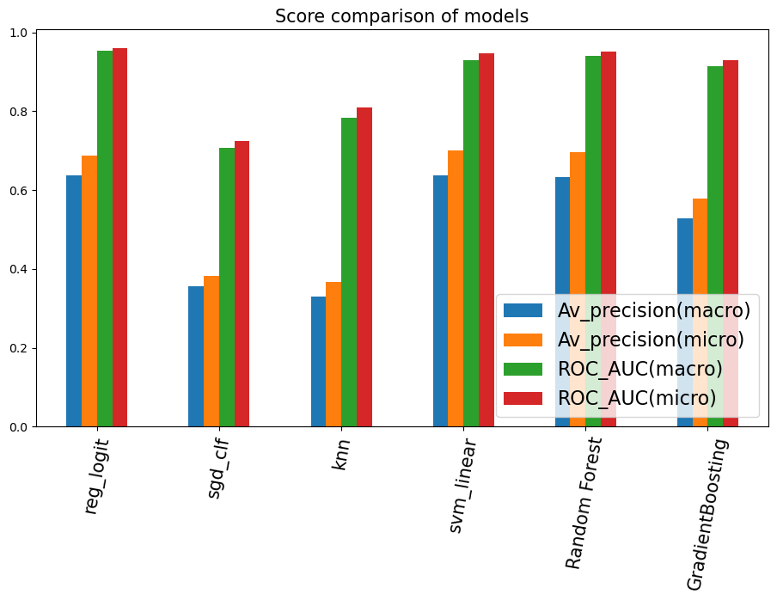
Modélisation supervisée
Nous pouvons remarquer que le modèle de régression logistique offre des meilleures précisions en vue des métriques considérées. Le modèle de SVM offre aussi des meilleurs scores. Cependant son temps d'ajustement est très important. Le score de random forest peut être améliore en augmentant le paramètre max_depth, n_estimators ou min_samples_split. Cependant cela implique un temps de calcul important pour des scores proches de la régression linéaire.

Slide 14
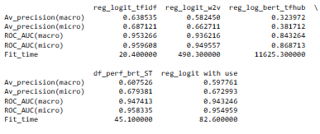
Modele final
Word2vec, permet de transformer un groupe de mots par un ensemble de vecteurs denses. Word2vec est un type de mappage qui permet à des mots ayant une signification similaire d'avoir une représentation vectorielle similaire
BERT abréviation de Bi-directional Encoder Representations from Transformers. La famille de modèles BERT utilise l'architecture de l'encodeur Transformer pour traiter chaque jeton de texte d'entrée dans le contexte complet de tous les jetons avant et après, d’où son nom.
Universal SentenceTransformer('all-MiniLM-L6-v2'),Il s'agit d'un modèle de transformation de phrases qui représente les phrases avec des vecteurs denses de 384 dimensions.
D’après les résultats obtenus, on va continuer à travailler avec le modèle de régression logistique dans le reste de notre projet avec quelques nouvelles transformations

Slide 15
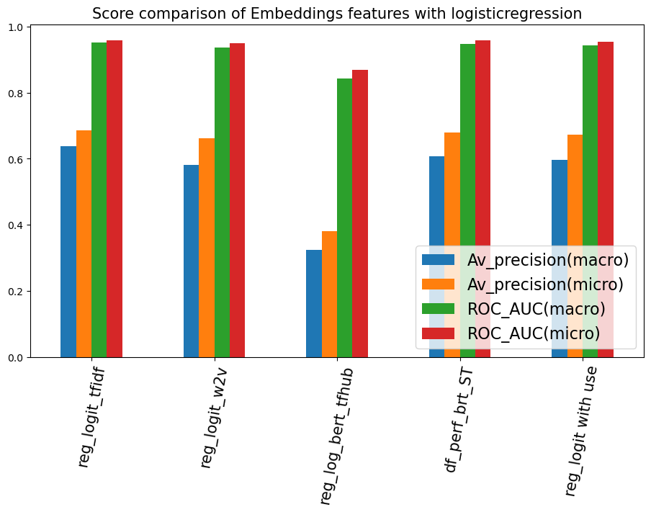
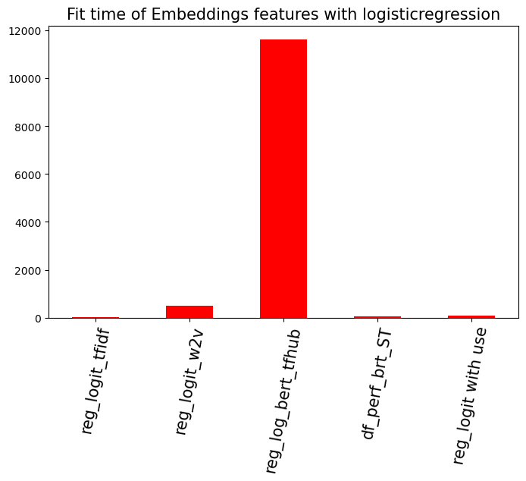
Le score de la régression logistique est bon dans la plupart des cas. Sauf dans le cas de BERT_TFHUB on remarque un temps d’entrainement important.

Slide 16
api
L’API ou interface de programmation d’application est une solution informatique qui permet à des applications de communiquer entre elles et de s'échanger mutuellement des services ou des données

Slide 17
github
Le travail est hébergé sur le site d’hébergement Github(site qui héberge les codes source des projets de développement d’application en utilisant l’outil open source Git) sur l’adresse :
https://github.com/boutheinadebbich/projet-5-Cat-gorisez-automatiquement-des-questions.git

Slide 18
conclusion
L’étape de l’analyse textuelle est une étape critique pour avoir des meilleurs performances de modélisation.
La modélisation non supervisée n’est pas suffisantes pour classer notre jeu des données d’où l'importance de modélisation supervisée qui donne des résultats nettement plus importants.
La régression logistique est un modèle important dans les traitement des textes.

Slide 19
Merci de votre attention

